Slide 1
Conférence des présidents 2025
Zeihen, 21.08.2025

Slide 2

1. Accueil
Cette présentation PowerPoint sera mise en ligne sur le site de la CTUS après la conférence.

Slide 3
Ordre du jour
Salutations (M. Greub)
Nouveau programme des concours (W. Zbinden)
CTUS - Livret de travail (P. Böse)
Adaptation du concept mordant sportif (D. Huber)
Hommes assistants licenciés lors des concours (M. Greub)
Disciplines sportives du programme national (W. Zbinden)
Recrutement des juges de performance (L. Taddei)
Évaluation du sondage 2025 (A. Käser/B. Thalmann)
Projets (M. Greub)
Divers / Question
Remerciements et conclusion

Slide 4
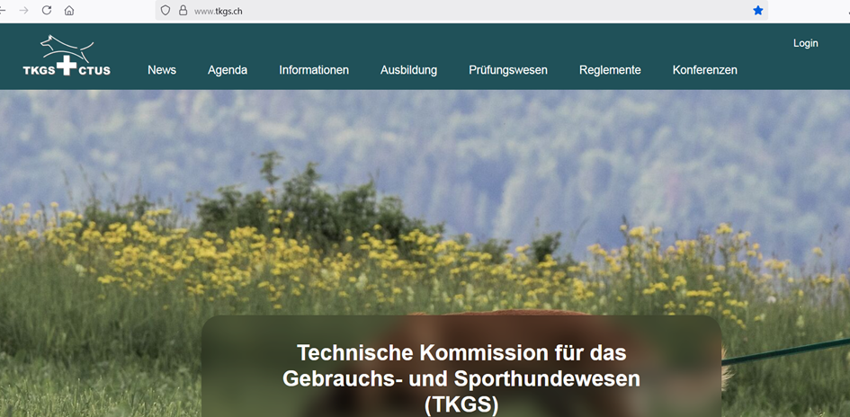
2. Nouveau programme des concours
Nouvelle page d’accueil de la CTUS

Slide 5
2. Nouveau programme des concours
CaniPro

Slide 6
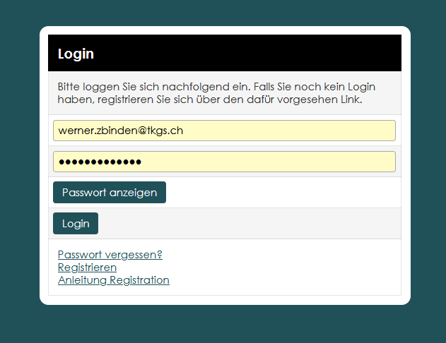
2. CaniPro
Login

Slide 7
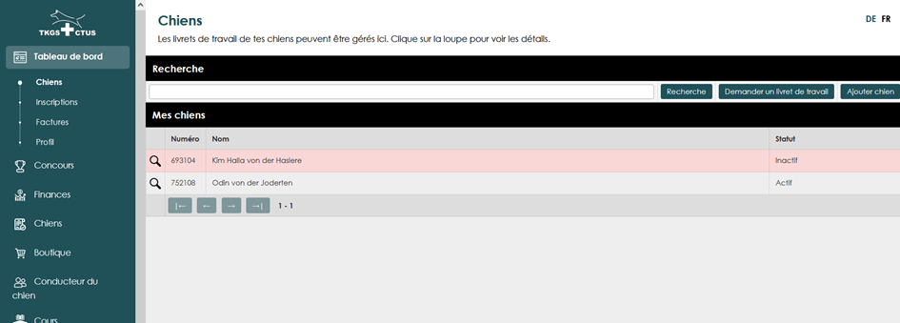
2. CaniPro
Image de base

Slide 8
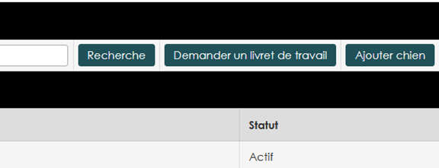
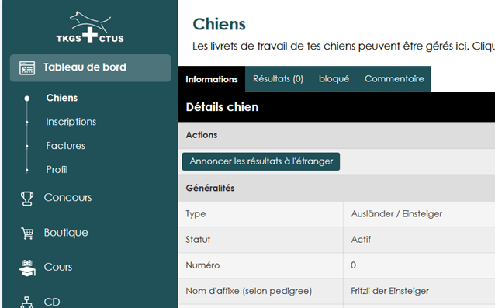
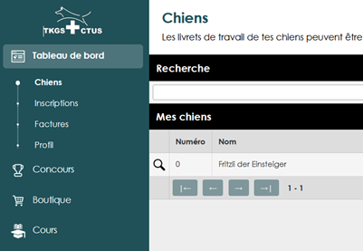
2. CaniPro
2 actions

Slide 9
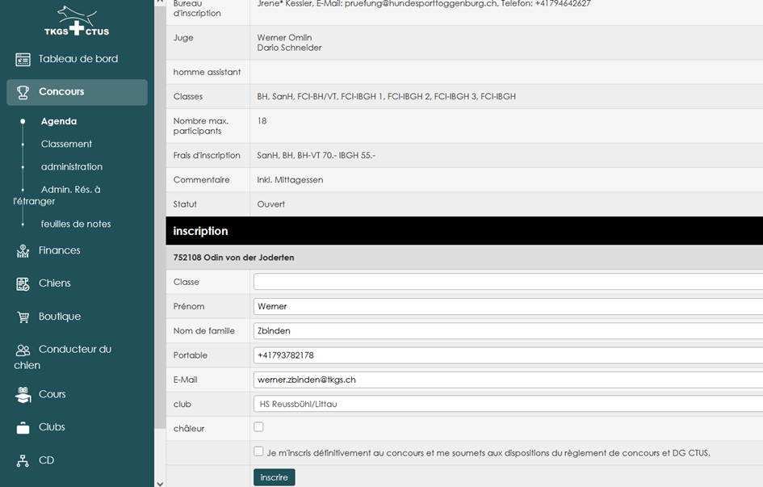
2. CaniPro
Inscription

Slide 10
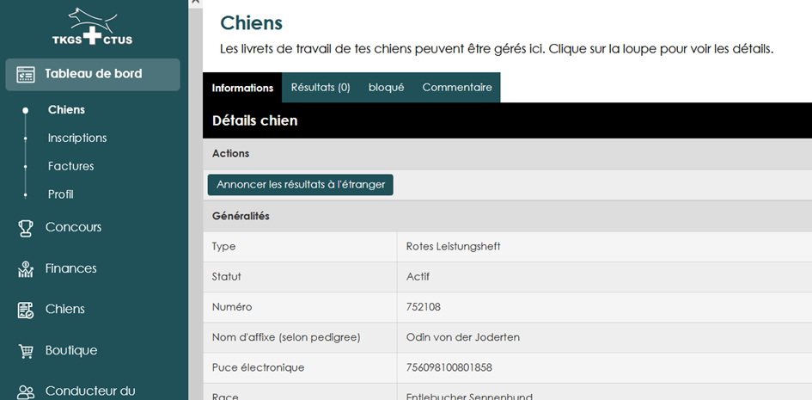
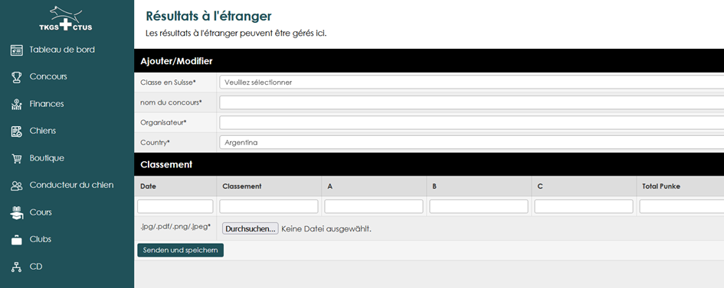
2. CaniPro
Résultats à l’étranger

Slide 11
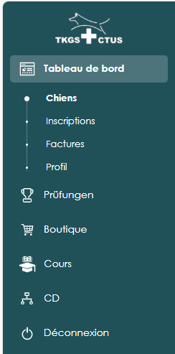
3. Livres de travail de CTUS
Philipp Böse, Contrôleur CTUS
Demander un livret de travail

Slide 12
3. Livres de travail de la CTUS
Auparavant – Délivrance organisée par les associations
Commande des livrets de travail (Ltd) vides par l'association→ Stockage
Contrôle des documents sur place. Motif : copies de mauvaise qualité, envoi des documents originaux, etc.
Signatures pour confirmer les données dans le LdT
Manque d'expérience/de connaissances spécialisées lors de la délivrance→ Erreur dans LdT→ Erreurs dans le système → Corrections complexes par la CTUS
Charges administratives pour chaque association
Notification des nouveaux Ldt au contrôleur pour enregistrement dans le système → source d'erreurs

Slide 13
3. Livres de travail de la CTUS
Objectif visé – Délivrance par la CTUS
Demande par les propriétaires de chiens dans CaniPro
Téléchargement de documents → Stockage centralisé dans le système
Contrôle et coordination par la CTUS
Délivrance, expédition et facturation par la CTUS
Dans le meilleur des cas, le Ldt est chez le propriétaire de chien dans les 3 jours
Pas de données erronées dans le système

Slide 14


3. Livres de travail de la CTUS
Actuellement – Délivrance possible grâce à une association afin d'utiliser
le stock des Ldt
Propriétaire:
- soumet une demande pour Ldt rouge dans CaniPro
Contrôleur:
vérifie si le propriétaire est membre de plusieurs clubs
Contrôleur:
vérifie si tous les clubs figurent déjà sur la liste.
Contrôleur:
- crée l'étiquette
délivre le Ldt
envoie Ldt avec facture au propriétaire
qui
qui
no
no
Contrôleur:
demande au propriétaire par quelle association le Ldt doit être délivré
Contrôleur:
vérifie si l'association figure déjà sur la liste
qui
Propriétaire:
- reçoit Ldt
de 3 jours à 3 semaines
no
Contrôleur:
- demande à l'association s'il reste des Ldt disponibles
no
Contrôleur:
crée l'étiquette
envoie l'étiquette à l'association.
Association:
délivre le Ldt
vend Ldt aux propriétaires
qui
Contrôleur inscrit l'association sur la liste
Liste des contrôleurs internes
«Associations qui n'ont plus des Ldt rouges»

Slide 15
3. Livres de travail de la CTUS
Objectif visé – Délivrance uniquement par CTUS
Propriétaire:
- soumet une demande pour Ldt rouge dans CaniPro
Contrôleur:
- crée l'étiquette
délivre le Ldt
envoie Ldt avec facture au propriétaire
Propriétaire:
- reçoit Ldt
3 jours si tous les documents ont été correctement fournis
Contrôle centralisé des données et interlocuteur unique grâce au contrôleur spécialisé
Moins d'erreurs dans le Ldt (base de données)
Expédition rapide
Réduction des tâches administratives des associations
Pas de stockage/immobilisation de capital pour les associations

Slide 16
3. Livres de travail de la CTUS
Questions
? | !
L’association n'a-t-il plus besoin de signer le Ldt ? | Non, le contrôle des données et la délivrance sont effectués par la CTUS!
Le Ldt peut-il être utilisé pour toutes les associations ? | Oui, exactement comme avant !
L'association est-elle informée lorsqu'un membre demande un Ldt ? | Non, ce n'est pas nécessaire!
Qui inscrit dans l'arbre généalogique qu'un Ldt a été délivré? | Organisme émetteur ou autre fonction officielle d'un club reconnu par la SCS.
L'article 3.2 des conditions générales doit-il être adapté ? | Oui, le libellé n'exclut ni le processus actuel ni celui envisagé, mais il devrait être actualisé et donc précisé.

Slide 17
4. Adaptation du concept de travail du mordant sportif
Problématique
Art. 74¹⁰⁰ Formation au travail de défense
¹ Sont admis à la formation au travail de défense:
a. Les chiens d’intervention;b.les chiens destinés à des compétitions sportives de travail de défense;c.les chiens qui sont utilisés ou destinés à être utilisés par des entreprises de sécurité privées reconnues selon le droit cantonal.² La personne responsable de la formation au travail de défense doit en tout temps pouvoir apporter la preuve que:
a. Les chiens sont correctement identifiés et enregistrés;b.seuls sont admis à la formation au travail de défense les chiens qui ont déjà atteint un degré d’éducation suffisant, etc.le maître des chiens jouit d’une réputation irréprochable.³ Dans des situations justifiées, des badines peuvent être utilisées pour la formation au travail de défense.
⁴ La formation au travail de défense des chiens destinés à des compétitions sportives ne peut être dispensée que par des organisations reconnues à cet effet par l’OSAV. La formation ne peut être donnée que sous la surveillance et en présence d’auxiliaires formés. Le règlement de formation et d’examen doit être approuvé par l’OSAV.
⁵ Le détenteur du chien doit communiquer au service compétent visé à l’art. 16, al. 1, OFE¹⁰¹ le début de la formation au travail de défense.¹⁰²
⁶ Le service compétent saisit le début de la formation au travail de défense dans la banque de données visée à l’art. 30, al. 2, LFE¹⁰³.¹⁰⁴

Slide 18
4. Adaptation du concept du travail de mordant sportif
Approche
Rétroaction annuelle des assistants du mordant sportifs pendant environ trois ans
  L’importance en ce qui concerne les maîtres-chiens n’est pas fiable
  Un contrôle très chronophage pour les organisations
La situation internationale s’est aggravée en ce qui concerne le service de. mordant sportif
  La Suisse dispose d’une bonne base juridique
  La Suisse dispose d’un système de formation des assistants bien établi
  La mise en œuvre doit être cohérente

Slide 19




4. Adaptation du concept du travail de mordant sportif
Organisations ayant une formation d’HA reconnue et les objectifs des examens CTUS

Slide 20
4. Adaptation du concept du travail de mordant sportif
Objectif principal en termes de mise en œuvre des exigences légales
Une liste de tous les chiens travaillant dans le mordant sportif selon le règlement d’examen de la CTUS (option d’information contraignante)
Respect et contrôle des exigences légales
Contrôle simple

Slide 21
4. Adaptation du concept du travail de protection sportive
Concept
Enregistrement des chiens et informations maître-chien avec confirmation de bonne moralité/ AMICUS digital à la CTUS
Confirmation de la formation de base par les HA de nos organisations
BH/VT dans les 2 ans et obligation d’examen annuel jusqu’à l’âge de 8 ans

Slide 22
4. Adaptation du concept du travail de protection sportive
Objectif
Objectif:
  Surveillance réglementaire accrue
  L’accent mis sur le contrôle en ce qui concerne l’adéquation sociale et le contrôle des chiens par rapport à la population de chiens « restants»
Proposition à l’AD 2027

Slide 23
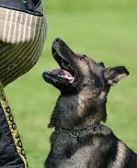
5. Hommes assistants agréés lors des concours
Sondage d'opinion
Dans le cadre des discussions relatives à l'adaptation du concept, la question s'est également posée de savoir s'il était encore opportun, à l'heure actuelle, que des hommes assistants non licenciés puissent être engagés lors d'épreuves sportives IGP et VPG ?

Slide 24
5. Hommes assistants agréés lors des concours
Adaptation des dispositions
Problème:
  Des assistants avec une licence retirée peuvent être utilisés dans des concours
Décision CTUS (avec effet immédiat) :
  De manière analogue au Mondioring, seuls les assistants titulaires d’une licence valide seront admis aux concours.
  Si des assistants non agréés ou des assistants de l’étranger sont inscrits à des concours, les circonstances sont examinées par la CTUS et une décision finale est prise.
  La modification correspondante du règlement doit être demandée à l’occasion de l’AD 2027.
  Quelle est votre opinion à ce sujet ?

Slide 25
6. Discipline sportive du programme national

Slide 26
6. Discipline sportives du programme national

Slide 27
6. Disciplines sportives du programme national

Slide 28
6. Disciplines sportives du programme national

Slide 29
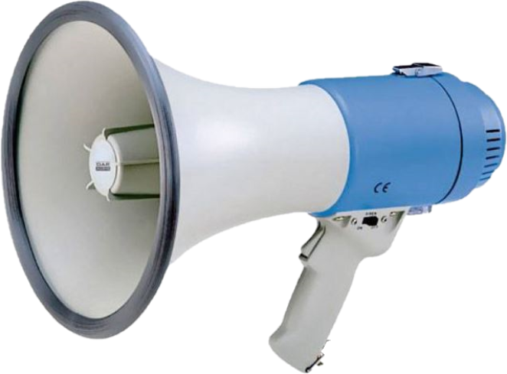
7. Recrutement des juges de performance
Nous faisons de la publicité
Nous faisons de la publicité
pour le recrutement et la promotion de jeunes talents dans la fonction de juge de performance
Intéressant
Polyvalent
Excitant
Important
Influence

Slide 30
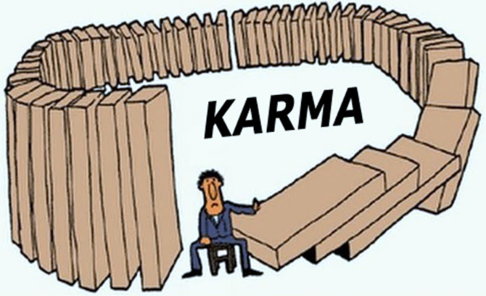
7. Recrutement des juges de performance
Nous faisons de la publicité
Pourquoi faisons-nous cela ?
C’est dans la nature des choses que nous vieillissons de plus en plus. La baisse de l’action montre déjà les premiers effets négatifs, en particulier dans les secteurs spéciaux.
Le principe est simple, sans un nombre suffisant de juges de performance, le large éventail de tests de sports canins s’amenuise.

Slide 31

7. Recrutement des juges de performance
Nous faisons de la publicité
Mesures d’urgence
Mise en place d’un point de contact au sein de l’GTJP ;
Lettre publicitaire aux représentants régionaux et à aux associations de races
Offre de cellules d’information par le GTJP
Prise en compte active des régions linguistiques
Objectif de notre publicité :
1. Promouvoir l’intérêt ;
2. Réduire les craintes concernant le projet LR ;
3. Créez de la motivation pour cette tâche centrale dans les sports canins.

Slide 32


7. Recrutement des juges de performance
Nous faisons de la publicité
Vos défis en tant que JP
Influencer le sport :
Les juges de performance ont l’occasion de façonner activement le sport canin et d’influencer l’élaboration de normes et de directives.
Rencontres avec des chiens et des personnes :
Le rôle vous permet d’interagir avec différentes races de chiens et leurs propriétaires, ce qui est une expérience enrichissante.

Slide 33

7. Recrutement des juges de performance
Nous faisons de la publicité
Vos défis en tant que JP
Suivi des performances :
L’occasion de voir des chiens talentueux et leurs maîtres en action est une grande joie et une source d’inspiration pour de nombreux juges.
Participation aux concours :
Les juges ont la chance de participer et d’évaluer divers événements et compétitions, ce qui est une activité passionnante et dynamique. Ils apportent également une contribution décisive à l’équité. En évaluant objectivement la performance, les juges contribuent à l’équité de la compétition et aident à maintenir l’intégrité du sport.

Slide 34

7. Recrutement des juges de performance
Nous faisons de la publicité
Vos défis en tant que JP
Formation professionnelle :
Les juges doivent continuellement se former, ce qui leur donne l’occasion d’approfondir leurs propres connaissances du comportement canin, des techniques de dressage et des normes d’élevage.
Honneur et reconnaissance :
En tant que juge de performance, vous êtes respecté et reconnu dans la communauté des sports canins, ce qui transmet un sentiment d’appréciation et de fierté.
Dans l’ensemble, la fonction de juge de performance dans les sports canins offre une combinaison de passion pour les chiens, d’engagement envers la communauté et la possibilité de contribuer activement au développement ultérieur du sport.

Slide 35


7. Recrutement des juges de performance
Nous faisons de la publicité
Qu’est-ce qui est important ?
Compétence / Connaissance technique / Capacité à communiquer
Les JP compétents se distinguent par plusieurs caractéristiques importantes. Tout d’abord, ils doivent avoir une expertise approfondie dans le domaine spécifique dans lequel ils évaluent. Cela comprend une compréhension approfondie des critères et des normes pertinents à l’évaluation.
Les juges de performance doivent être capables de mettre de côté leurs préjugés personnels et d’évaluer la performance des participants de manière impartiale. Les compétences en communication sont également importantes pour transmettre un retour d’information clair et constructif.

Slide 36

7. Recrutement des juges de performance
Nous faisons de la publicité
Qu’est-ce qui est important ?
Expérience / Formation continue
Bien sûr, l'expérience est une condition préalable importante
pour mieux évaluer les différentes facettes des prestations.
Enfin, la capacité à se former en continu est également importante
pour rester à la pointe des dernières évolutions dans son domaine
de spécialité.

Slide 37
7. Recrutement des juges de performance
Nous faisons de la publicité
Important
Assumer la fonction de juge de performance implique de faire preuve d'initiative et
d'être proactif. C'est le facteur décisif pour participer activement à l
'élaboration de la formation
«Apprendre ne signifie pas seulement répéter, mais comprendre.
«Le succès est la somme de petits efforts qui se répètent jour après jour.

Slide 38
7. Recrutement des juges de performance
Nous faisons de la publicité
Comment et où pouvez-vous vous orienter ?
Il y a beaucoup d’informations concernant la formation des juges de performance :
CTUS -Page d’accueil-GTJP
Règlement des juges (LR-O 21)
Fiche d’information « Carrière de juge de performance »
Concept de formation des juges de performance
Discussion avec les JP, tirer parti des opportunités
Contact point GTJP
Visiter l’information événements CTUS
Visite de juges - réunion informelle
GTJP
Entretien

Slide 39
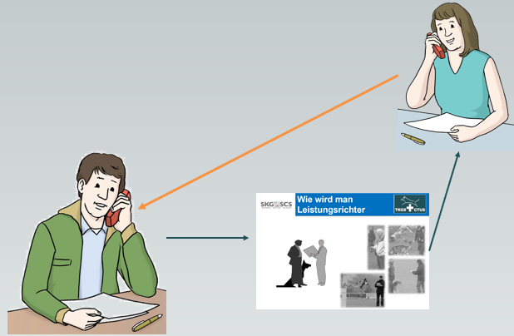
7. Recrutement des juges de performance
Nous faisons de la publicité
Intéressé? S’enregistrer....
Contact point GTJP
aklr@tkgs.ch
MERCI BEAUCOUP

Slide 40
8. Évaluation du sondage 2025
Généralités
Nombre de réponses : 375
Répartition des retours d’expérience par discipline :

Slide 41
8. Évaluation du sondage 2025
Généralités
Situation de formation

Slide 42
8. Évaluation du sondage 2025
Généralités
Quelle est la raison pour laquelle vous participez à des concours avec votre chien ?
Travailler dans un
but précis
Plaisir au sport canin
Succès
Occupation du chien

Slide 43
8. Évaluation du sondage 2025
Généralités
Quelle est la raison pour laquelle vous ne participez pas à des concours avec votre chien ?
Pas de livret travail/pas dans un club
Mauvaise expérience en concours
Pas de temps
Manque de connaissance/de savoir
Trop cher

Slide 44
8. Évaluation du sondage 2025
Généralités
Vœux concernant les concours

Slide 45
8. Évaluation du sondage 2025
Généralités
Est-ce que cela a encore du sens de continuer à proposer les divisions RN, CUM et Piste15 ?

Slide 46
8. Évaluation du sondage 2025
Généralités
Compléments

Slide 47
8. Évaluation du sondage 2025
Système à 2 ligas
Vue d’ensemble Enquête Système 2-Ligues

Slide 48
8. Évaluation du sondage 2025
Système à 2 ligas
Vue d’ensemble Enquête Système 2-Ligues
Le sport de masse ne doit pas encore recevoir un
poids supplémentaire
Le sport de compétition est déjà suffisamment
encouragé
Le sport de compétition
doit être poursuivit
de manière intensive
Le sport de masse doit à nouveau être
mis en avant

Slide 49
9. Projets
Système à 2 Ligues
L’idée est reproduite en détail dans le concept approximatif sur la page CTUS !
Le sport canin national dans les clubs devrait être apprécié et reconnu à nouveau. À l’heure actuelle, malheureusement, il arrive souvent que ceux qui ne participent pas aux championnats ne soient pas pertinents....
Les athlètes de compétition ambitieux doivent également être préparés pour le championnat de manière plus ciblée dans leur préparation.
Les deux directions ne doivent pas être concurrentes, mais doivent avoir un effet complémentaire.

Slide 50






9. Projets
Système à 2 Ligues
Le succès dans les classes avancées est honoré par le classement annuel. (Éveiller l’ambition)
Les athlètes de compétition sont mieux adaptés à leur grand engagement. (Amélioration de la qualité)
Le système de contrôle existant et les RC ne doivent pas être adaptés. (règlement)
En introduisant le système à titre d’essai, il peut être optimisé et rendu mature, ou abandonné à nouveau. (Évaluation et développement)
CONCLUSION : Appréciation de la base, promotion du sommet. (Motivation et amélioration de la qualité)

Slide 51

9. Projets
Développement de la jeunesse
Développement des jeunes
Offre de cours et de formation pour les jeunes jusqu’à 22 ans
Coupe Jeunes en lien avec le CS SCS toutes races

Slide 52
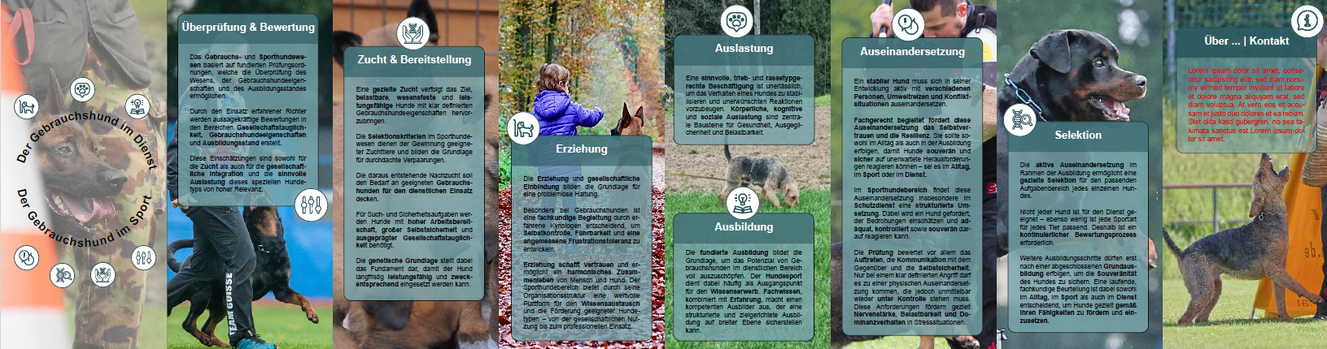
9. Projets
Chien de service
Chien de travail
Dans le domaine des chiens de travail, la coopération entre les autorités détenant des chiens d’assistance, les entreprises de sécurité, les clubs de chiens de travail et la CTUS s’est intensifiée l’année dernière.
Orientation d’élevage des races de chiens de travail
Définition du service de protection et de sa nécessité

Slide 53
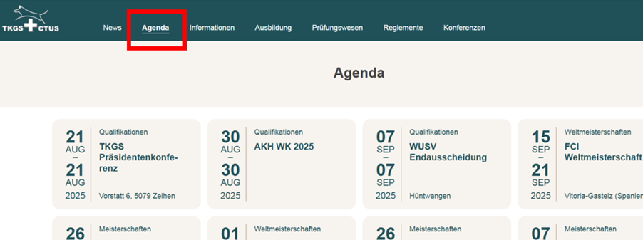
10. Divers / Sondage
Veranstaltungen

Slide 54
10. Divers / Sondage
Épreuves
SKG-SM 2025 de toutes races
DKGS 2027 (samedi, 20.02.2027)
CTUS 2027
Présidium de la SCS

Slide 55
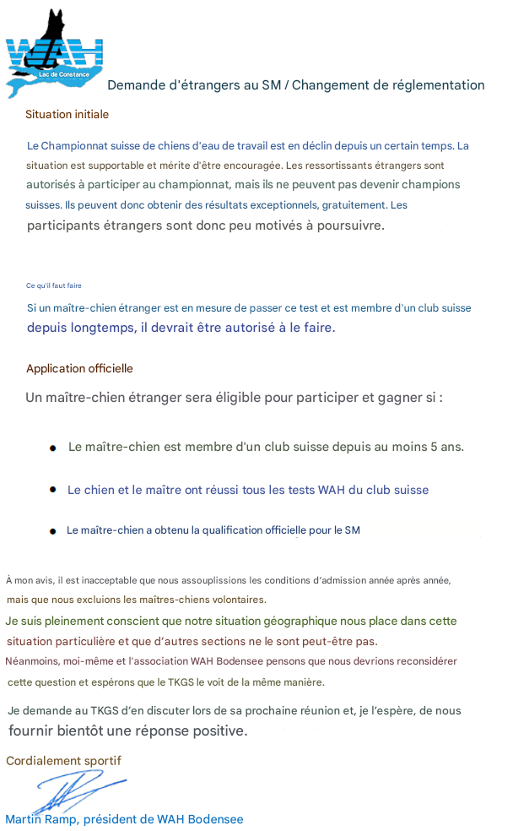
10. Divers / Sondage
Événement
Le 30.07.2025, nous avons reçu la demande suivante.

Slide 56

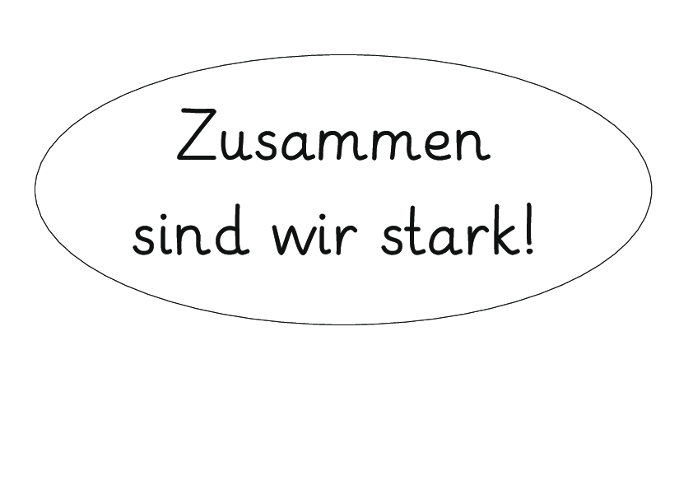
11. Remerciements et conclusion
Merci de votre attention
Ensemble, nous sommes forts !

